Slide 1
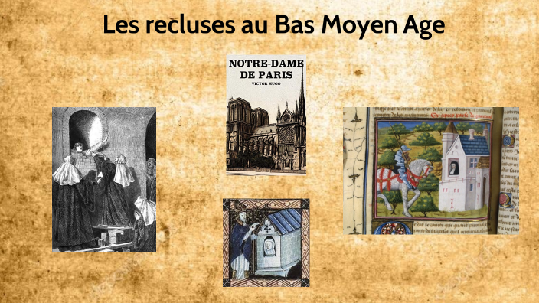


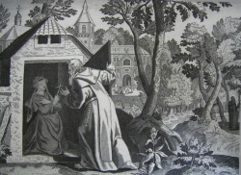

Slide 2
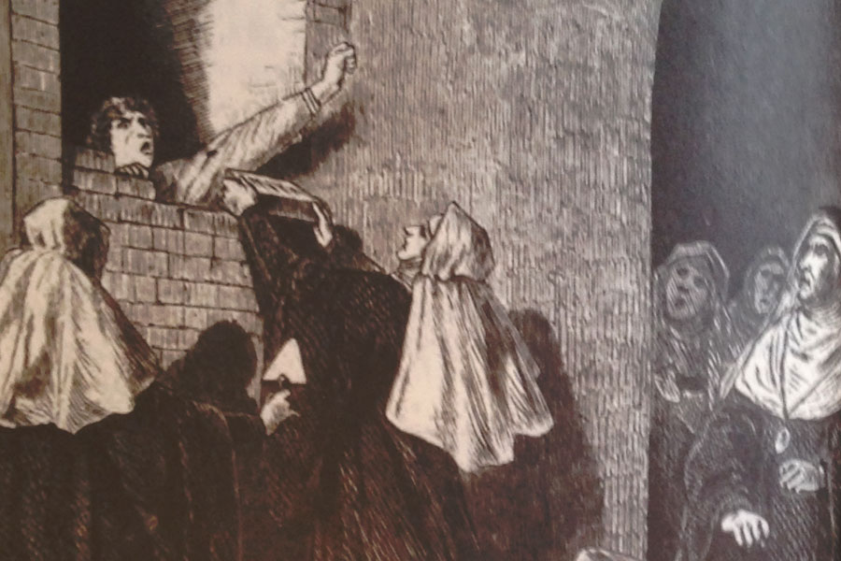
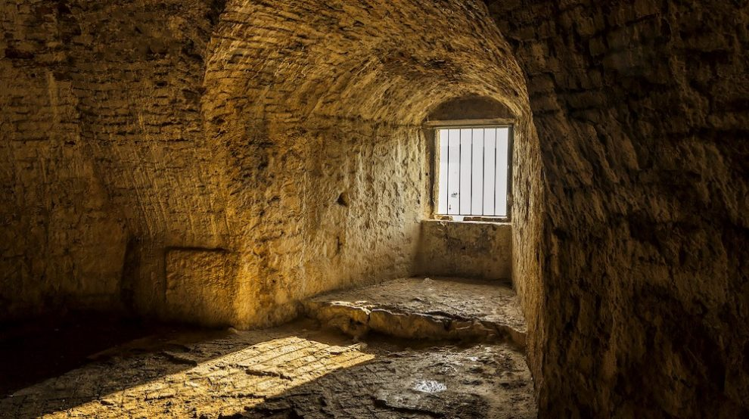
Au Moyen Âge, le summum de la dévotion religieuse consiste à s’isoler dans une cellule étroite dont on mure l’entrée. C’est aussi l’un des rares moyens accessibles à une femme pour arracher son indépendance…On les appelle « reclusoirs » ou « recluseries ». Ces cellules exigües (4 à 9 mètres carrés), qu’on peut encore apercevoir accolées aux murs de certaines églises, ressemblent à un défi lancé à la face du temps. Rien n’a changé depuis leur construction médiévale : des murs aveugles et nus, un sol de dalle froide, un filet de lumière grise filtrant à travers une fenêtre grillagée. Pour seul confort, une cheminée glacée ; pour seule décoration, un crucifix au mur. Une table, un tabouret, un lit de bois dur.

Slide 3
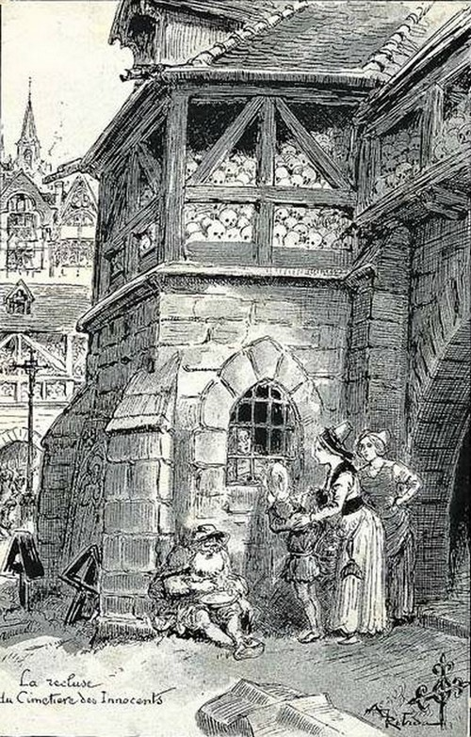
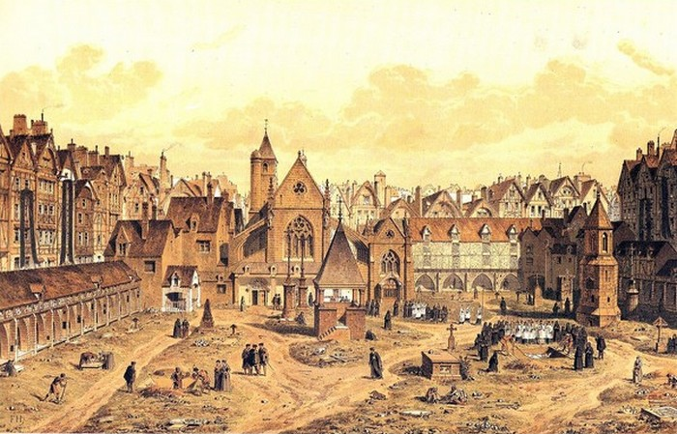
Alix la Burgotte,
était religieuse à l’hôpital Sainte-Catherine (1181-1794) rue Saint-Denis, dans le quartier des Halles. Après un certain temps, elle manifesta le désir de se cloîtrer, ce qui lui fut accordé. Le 2 juillet 1424, elle acquit de Jean Nicolas, papetier, un terrain d’environ cinq toises (moins de 10 m²), entre l’église et la fontaine des Innocents, sur lequel elle fit construire son réclusoir.
Alix la Burgotte avait pour demeure une espèce de cellule étroite où le jour et l’air ne pénétraient que par deux meurtrières grillées, dont l’une ouvrait sur la voie publique et lui servait pour recevoir ses aliments, et l’autre, pratiquée dans l’église même, lui permettait de prendre part aux cérémonies religieuses. Alix y mourut le 29 juin 1466 après y avoir demeuré au moins 46 ans comme l’indiquait son tombeau situé dans l’église des Saints-Innocents.

Slide 4
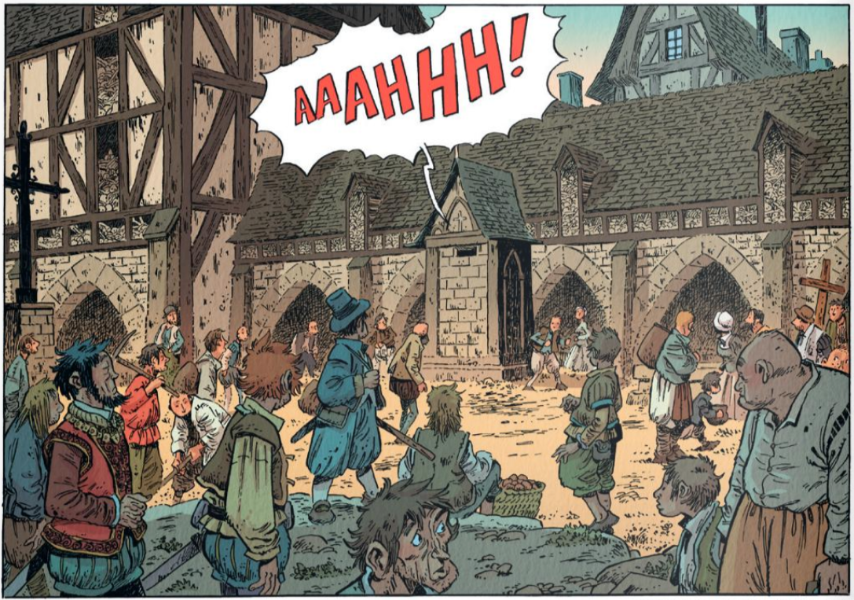
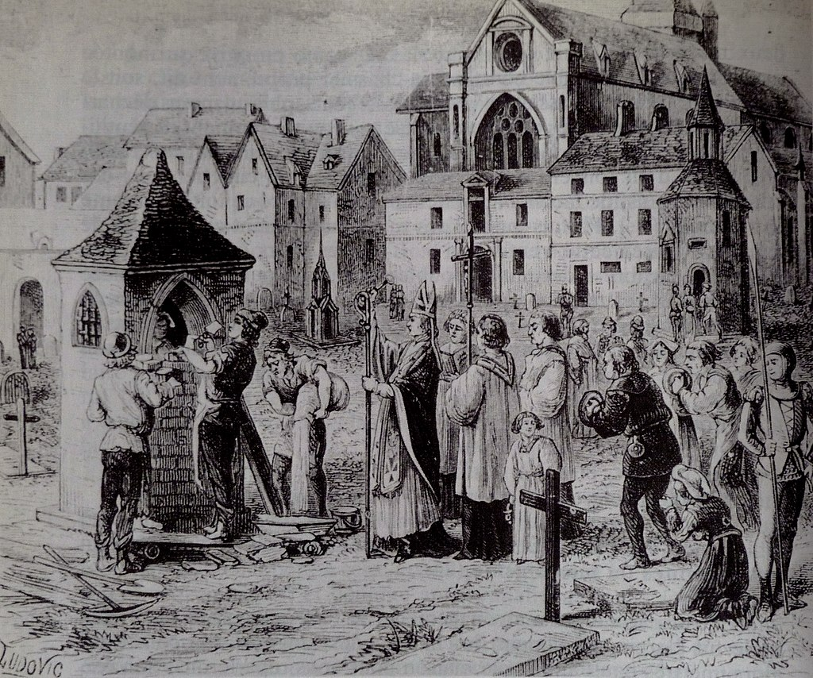
Il y eut d’autres récluses volontaires ou forcées. Parmi ces dernières Renée de Vendomois, femme noble, adultère, voleuse, qui fit assassiner son mari, Marguerite de Barthélemi, seigneur de Souldai.
En 1485, le roi Charles VIII, fit grâce de la vie à Renée, et le parlement la condamna à demeurer perpétuellement récluse et emmurée au cimetière des Saints-innocents à Paris, en une petite maison qui lui sera faicte à ses dépens et des premiers deniers venans de ses biens, joignant l’église, ainsi que anciennement elle estoit.

Slide 5
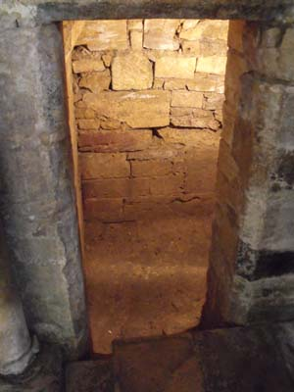
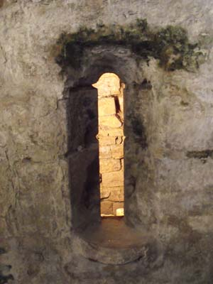
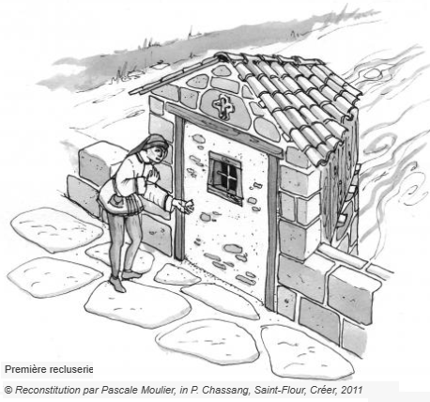
Au Moyen Âge, la plupart des villes d’Occident se dotent de recluseries : Montpellier, Aurillac, Toulouse, Paris, Venise, Cologne, Bruges, Londres, Valladolid en abritent encore les vestiges. Installés sur les ponts, à l’angle des rues passantes ou dans les murs des églises, ces aménagements accueillent des « sentinelles spirituelles » dont la prière constante est censée repousser les pestes et les envahisseurs. Ce n’est pas un hasard si les reclusoirs sont accolés aux ponts ou aux potes de la cité : ils forment un rempart spirituel qui se superpose aux défenses matérielles. de petites cellules dans lesquelles s'enfermaient des femmes renonçant pour jamais au monde. Ces reclusoirs avaient le plus souvent une petite ouverture grillée s'ouvrant sur l'intérieur de l'église

Slide 6
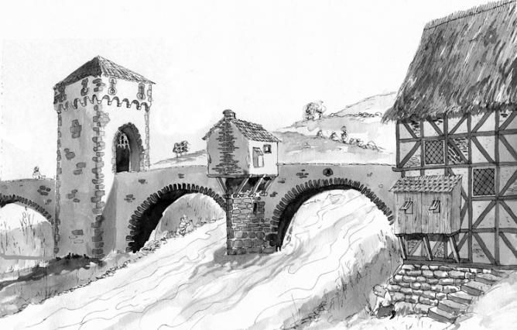
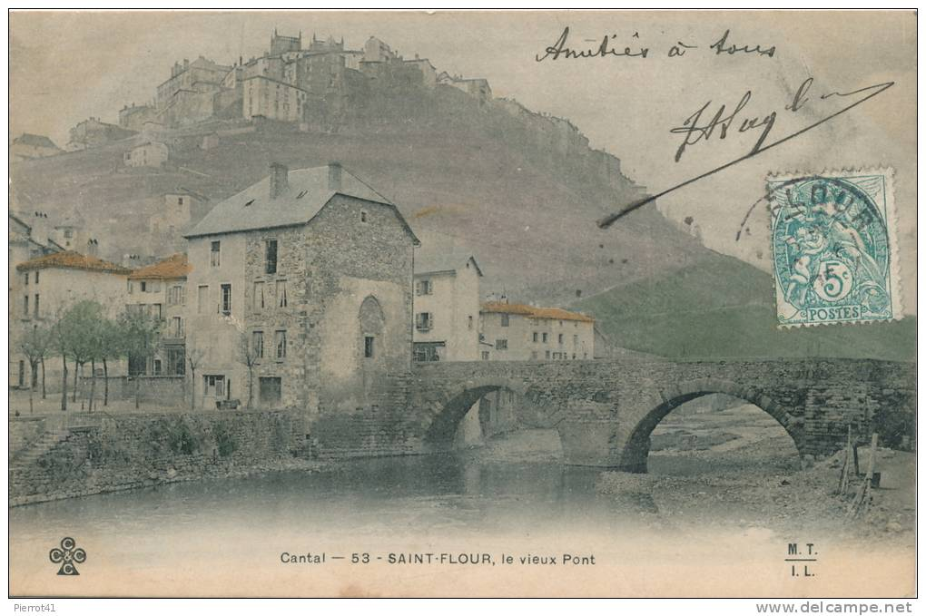
Le reclus ou la recluse posait sa candidature auprès des les officiers municipaux. On a ainsi conservé une supplique adressée aux consuls de Saint-Flour dans le courant du XVe siècle :
« ... Autres foys vous ay mandé et supplié que pour Dieu et aumosne fust vostre plaisir me donner le lieu de vostre reclusaige de vostre ville, lequel, ainsy que bien ay esté advertie, vacque... Messeigneurs, derechief par ces présentes tant humblement que fere puys, vous prie et supplie que soit vostre bon plaisir me donner et concéder ledit lieu dudit reclusaige...
J'ay grand désir et devotion finer le résidu de ma pouvre vie audit lieu pour ce que ma mere, que Dieu absoilhe, a esté recluse en vostredit reclusage et y a fine sesjours,etlaquelleyfustcepulturée...».
Au fil des dépouillements d’archives que j’ai effectués, j’ai trouvé mention dans le testament d’un gannatois d’un don « pour la recluse ». En 1305, Pierre "Granarii" (Grenier) réserve 6 deniers "recluse Ganniaci".
Illustration: lieu de la recluse Pont vieux de Saint-Flour.

Slide 7

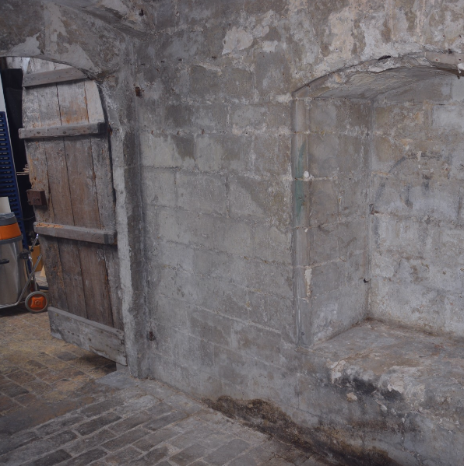
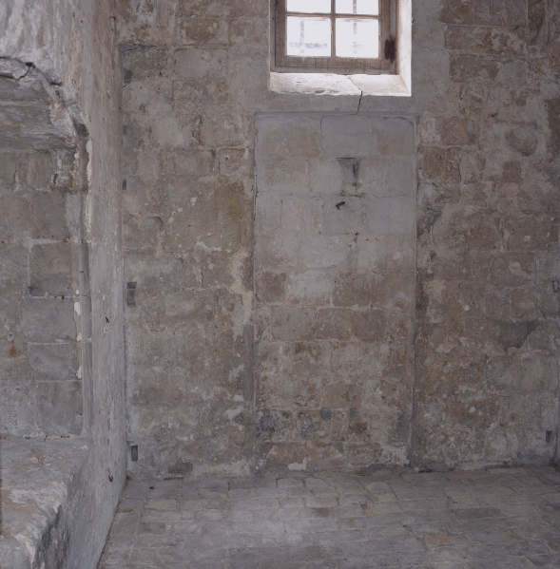
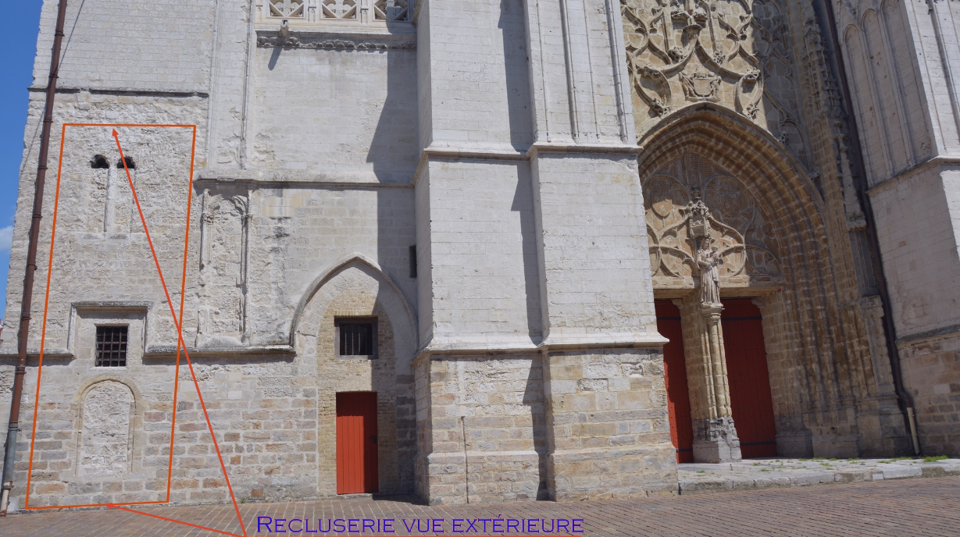
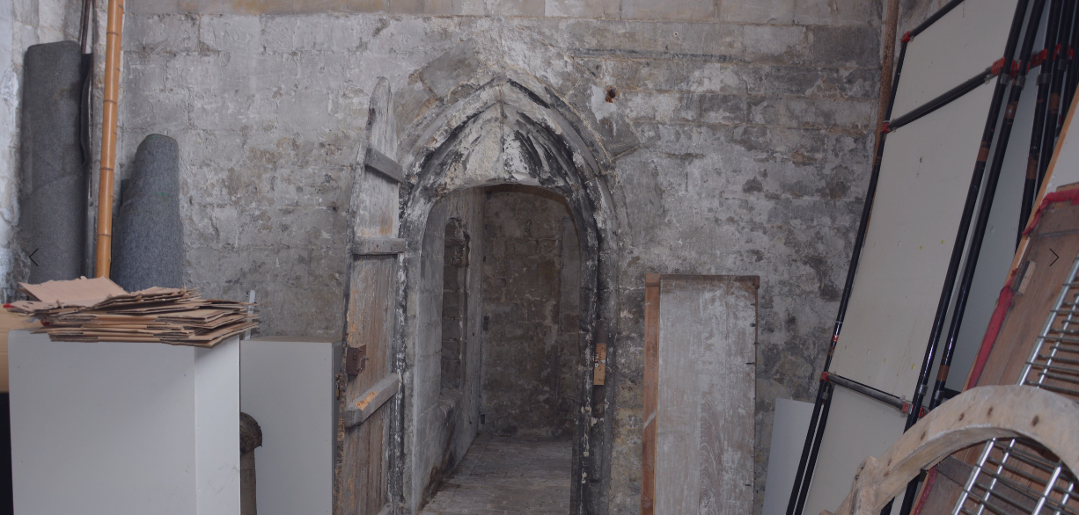
Cathédrale de Saint-Omer - Chapelle ancienne Saint-Martin, recluserie
Comme beaucoup de villes du Nord, des Flandres, d'Allemagne, Saint-Omer eut, au XIV ème siècle, ses recluses. M. le chanoine Coolen, qui a tiré de l'oubli la personnalité d'une d'entre elles, en exercice entre 1333 et 1338, une certaine Eustachie, dame fort entendue en affaires, d'ailleurs, propose d'identifier avec un reclusoir les deux petites salles qui terminent vers l'ouest le collatéral nord de l'ancienne collégiale, aujourd'hui cathédrale, de Saint-Omer. La chambre supérieure, située presque au niveau de la balustrade des contreforts, semble trop obscure et trop malsaine pour avoir été autre chose qu'une sorte d'antichambre où l'on déposait les victuailles et les objets nécessaires à la recluse. Elle pouvait servir, extraordinairement, de parloir. De cette pièce, un escalier à vis descend dans la chambre inférieure (qui domine cependant, la place). Voûtée d'ogives, celle-ci prenait jour à l'extérieur par quatre petites baies amorties en trèfles. Une autre baie donnait sur l'intérieur de l'église. Selon M. Coolen, c'est cette cellule glaciale qui aurait été habitée de façon continue, sinon par Eustachie, du moins par une de ses semblables.

Slide 8
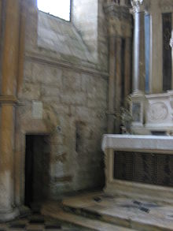
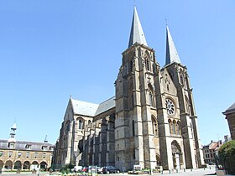
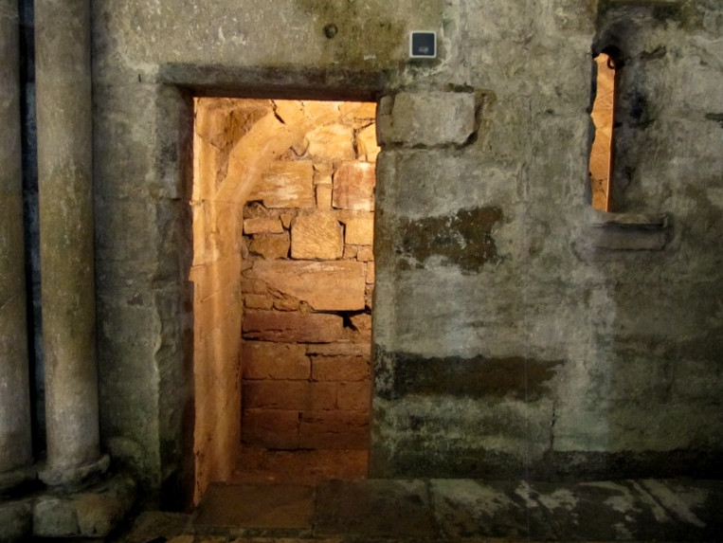
Abbatiale Notre-Dame de Mouzon
Une des particularités de l'abbatiale de Mouzon est l'existence d'un reclusoir dans une chapelle à gauche du chœur de l'abbatiale et du maître-autel. Ce dispositif peu commun met en exergue un des aspects de la vie religieuse du Moyen Âge. Il s'agit d'une cellule légèrement voûtée de 2,1 m sur 1,1 m, et de 2,1 m de haut, avec une porte destinée à être maçonnée et une petite ouverture de 60 cm de haut et de quelques centimètres de large permettant d'apercevoir l'autel proche et le maître-autel. Cette cellule, placée dans le déambulatoire côté Nord, était destinée à l'usage d'un reclus volontaire, une personne désirant vivre en solitaire un tête-à-tête avec Dieu, tout en étant au cœur de la cité L'existence d'au moins deux recluses est attestée sur ce site, dont Mathilde, dame de Villemontry, en 1197. Elle veut imiter ainsi « son fils qui avoit pris l'habit monastique à l'abbaye de Mouzon et prend le parti d'y vivre en recluse ». Ce choix de vie n'est pas spécifique à Mouzon, à la même époque, et constitue alors, avec les ermites, une figure familière de cette société européenne, même si elle a eu un rayonnement moindre et une trace bien plus discrète dans les écrits que les grandes communautés monastiques

Slide 9


Commentaires et images du NET:

